Slide 1








习题课
第二章
导数与微分
一、 导数和微分的概念及应用
二、 导数和微分的求法
机动 目录 上页 下页 返回 结束

Slide 2
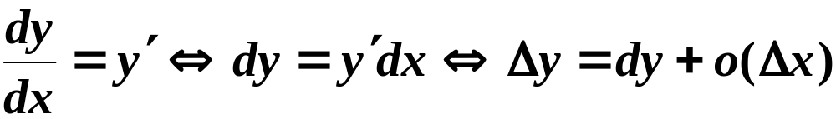
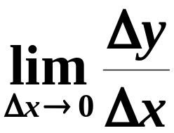

主要内容
关 系
基本公式
导 数
微 分
高阶导数
高阶微分
求 导 法 则

Slide 3
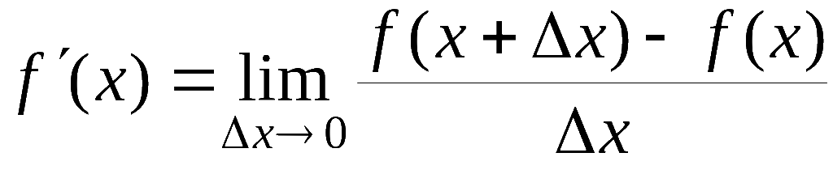
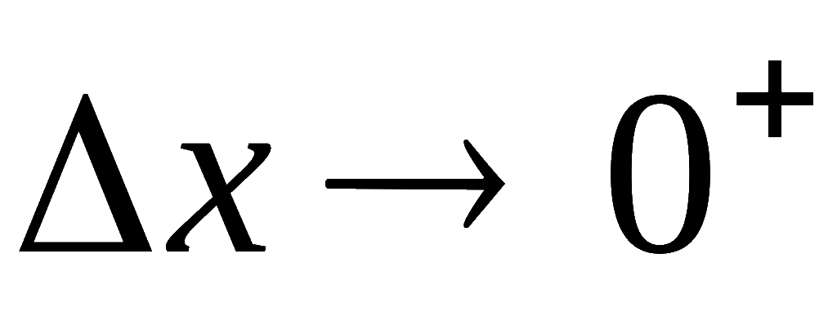
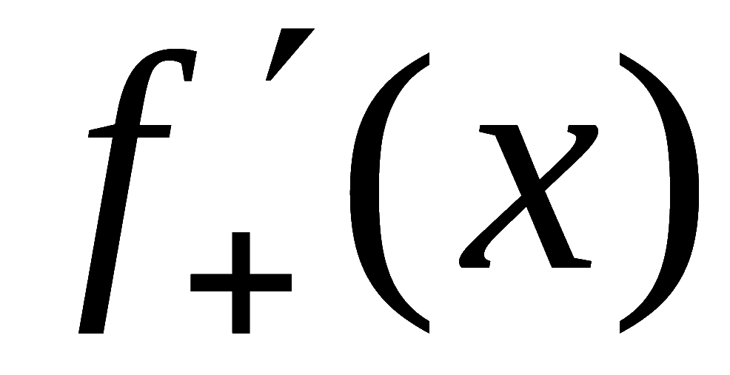
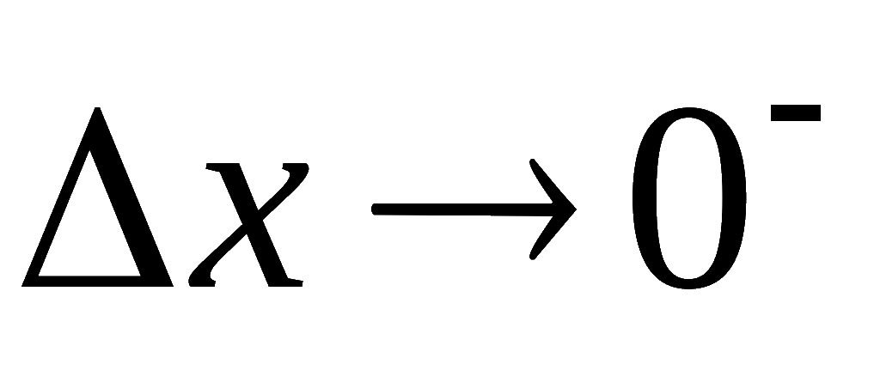
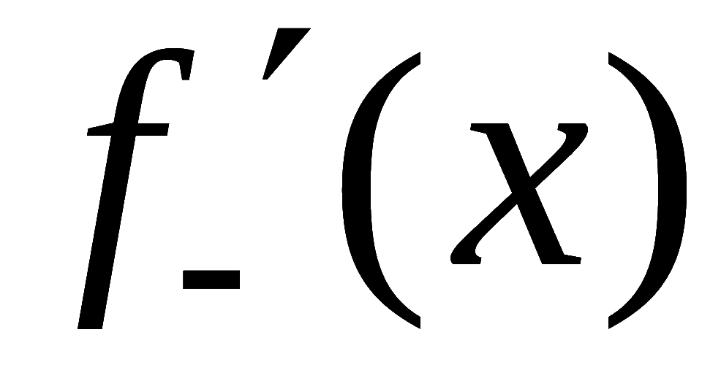
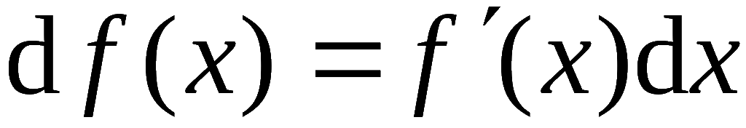
一、 导数和微分的概念及应用
导数 :
当
时,为右导数
当
时,为左导数
微分 :
关系 :
可导
可微
机动 目录 上页 下页 返回 结束

Slide 4
二、 导数和微分的求法
1. 正确使用导数及微分公式和法则
2. 熟练掌握求导方法和技巧
(1) 求分段函数的导数
注意讨论界点处左右导数是否存在和相等
(2) 隐函数求导法
对数微分法
转化
(3) 参数方程求导法
极坐标方程求导
(4) 复合函数求导法
(可利用微分形式不变性)
(5) 高阶导数的求法
逐次求导归纳 ;
间接求导法;
利用莱布尼兹公式.
机动 目录 上页 下页 返回 结束

Slide 5
应用 :
(1) 利用导数定义解决的问题
1) 推出三个最基本的导数公式及求导法则
其他求导公式都可由它们及求导法则推出;
2) 求分段函数在分界点处的导数 ,
及某些特殊
函数在特殊点处的导数;
3) 由导数定义证明一些命题.
(2)用导数定义求极限
(3)微分在近似计算与误差估计中的应用
机动 目录 上页 下页 返回 结束

Slide 6
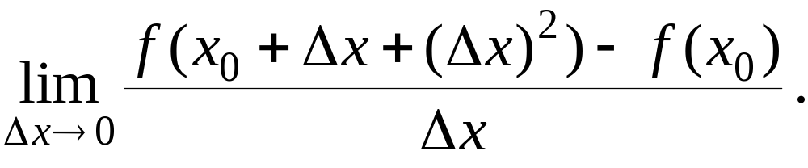

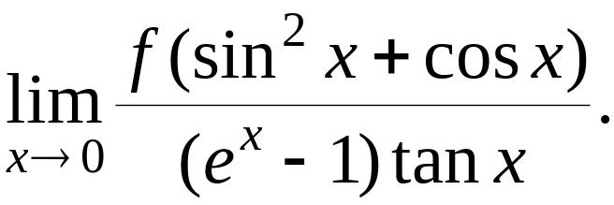


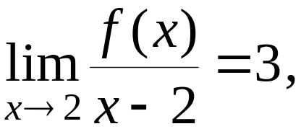



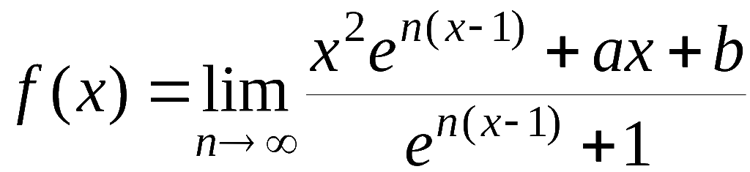
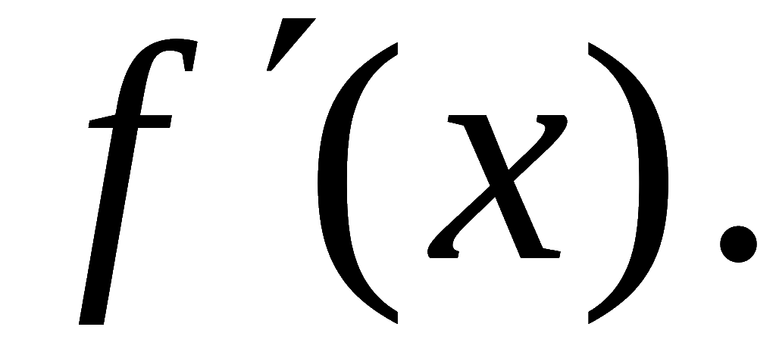
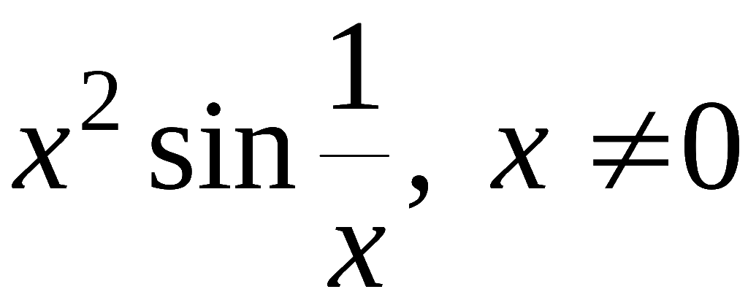

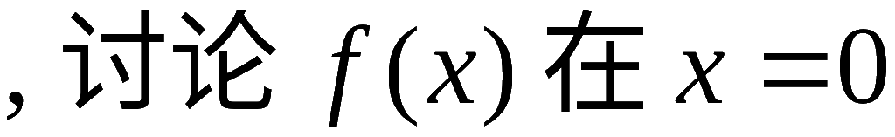
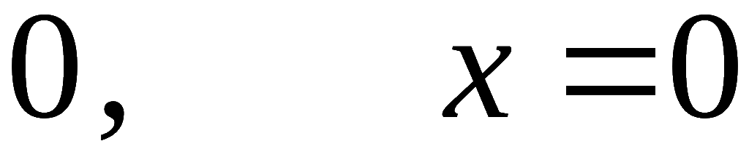
1.设
存在,求
2.
若
且
存在 , 求
3.设
在
处连续,且
求
4.设
试确定常数 a , b 使 f (x) 处处可导,并求
5.
设
处的连续性及可导性.
机动 目录 上页 下页 返回 结束

Slide 7
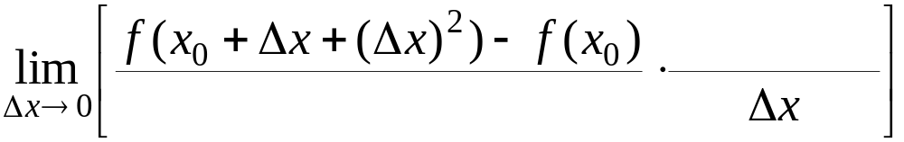
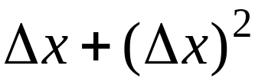

例1.设
存在,求
解:
原式=
机动 目录 上页 下页 返回 结束

Slide 8
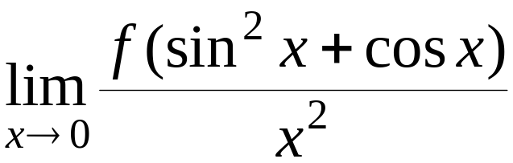
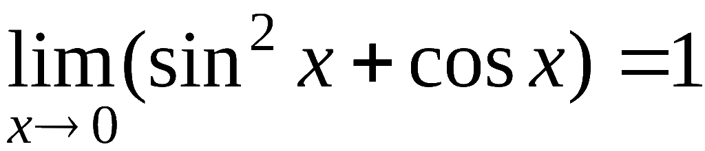
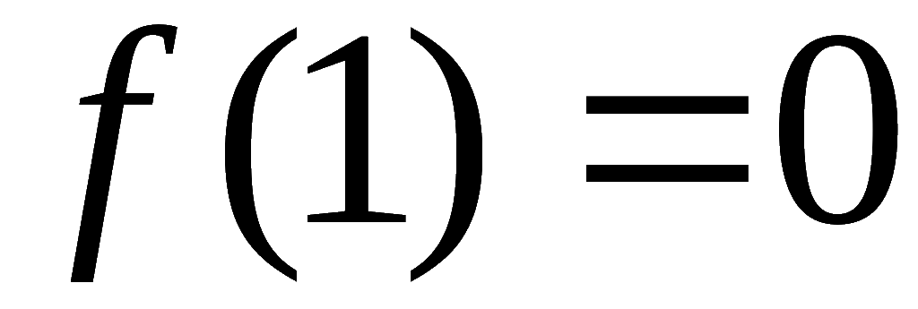
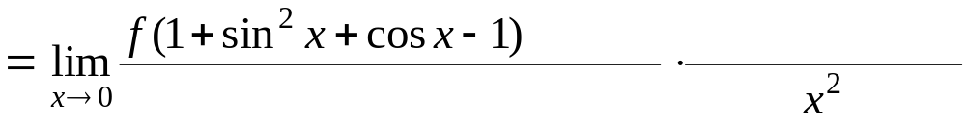


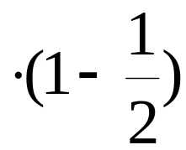
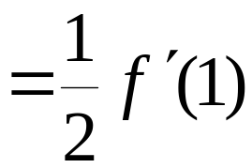

例2.
若
且
存在 , 求
解:
原式 =
且
联想到凑导数的定义式
机动 目录 上页 下页 返回 结束

Slide 9
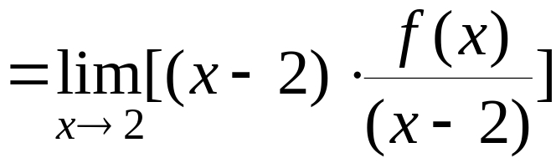

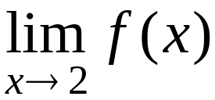

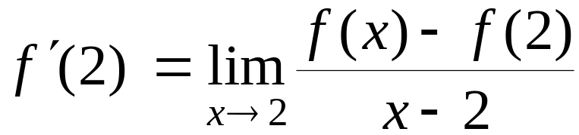
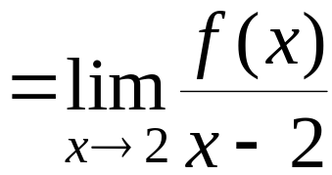

例3.设
在
处连续,且
求
解:
机动 目录 上页 下页 返回 结束

Slide 10



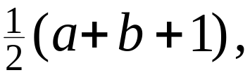

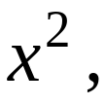






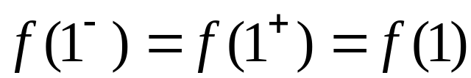


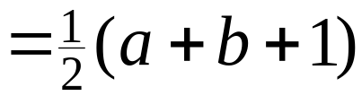


例4.设
对照P67 B3
试确定常数 a , b 使 f (x) 处处可导,并求
解:
得
即
机动 目录 上页 下页 返回 结束

Slide 11




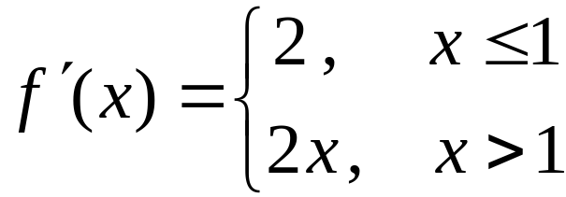

判别:
是否为连续函数 ?
机动 目录 上页 下页 返回 结束

Slide 12
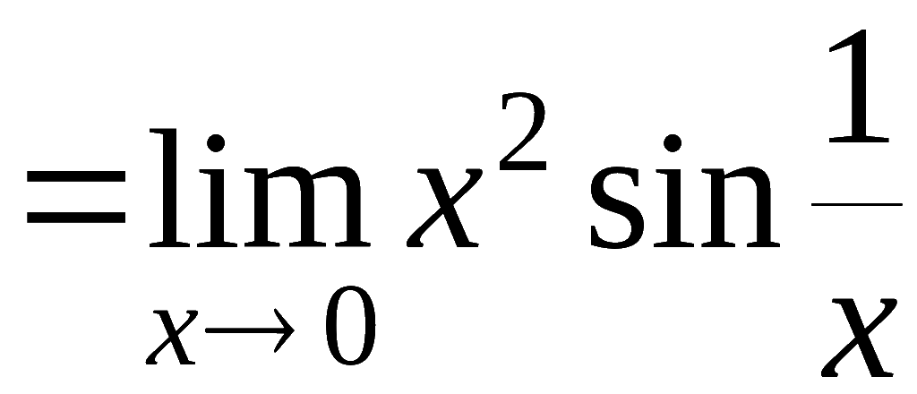
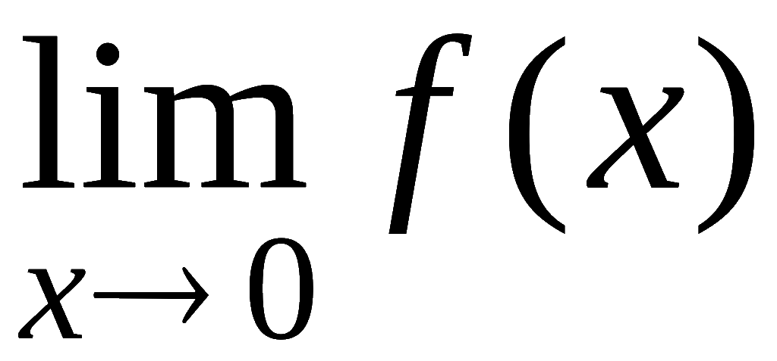
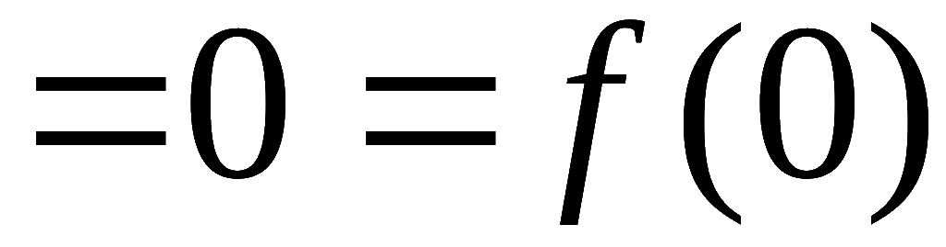


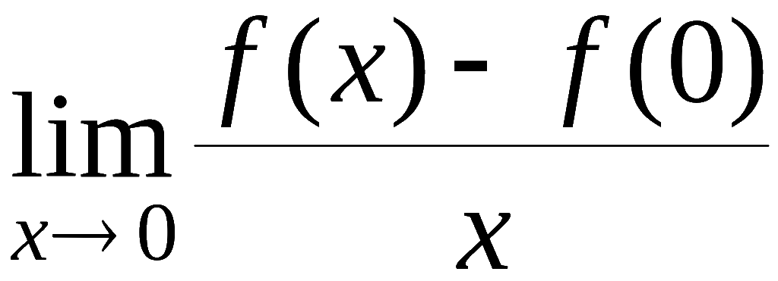
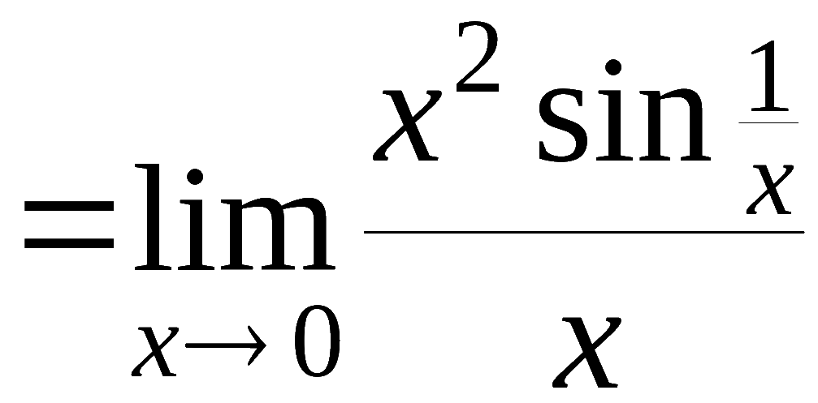
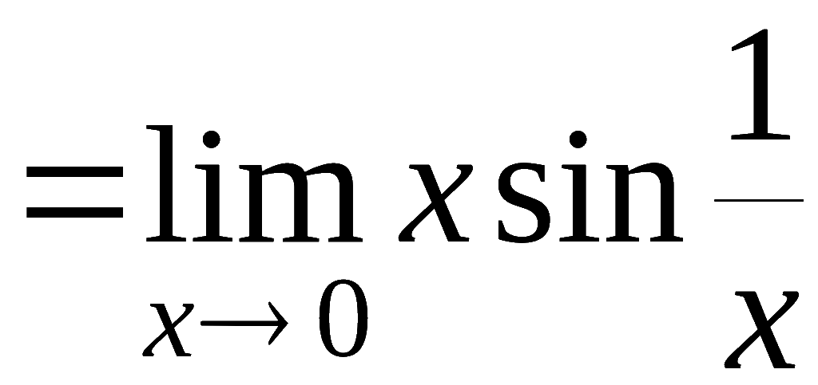


例5.
设
处的连续性及可导性.
解:
所以
在
处连续.
又
即
在
处可导 .
机动 目录 上页 下页 返回 结束

Slide 13
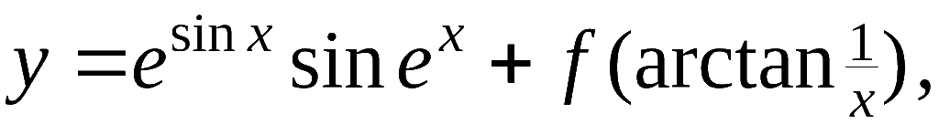
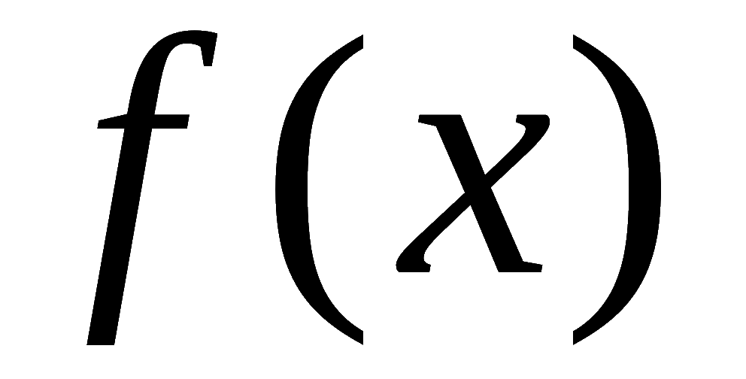
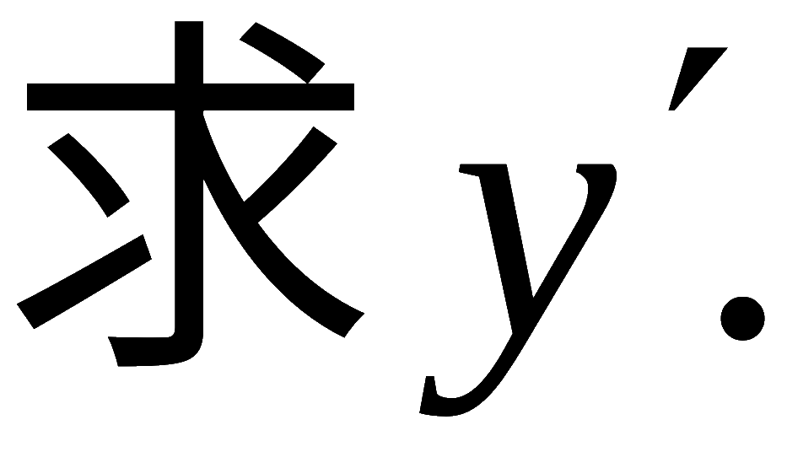

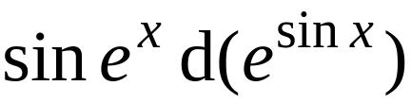
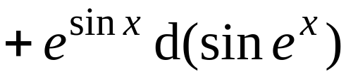
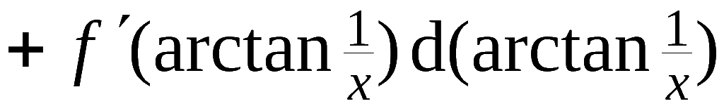
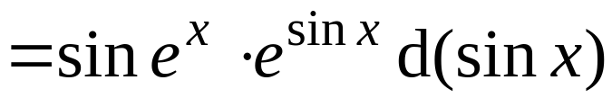
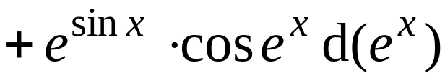
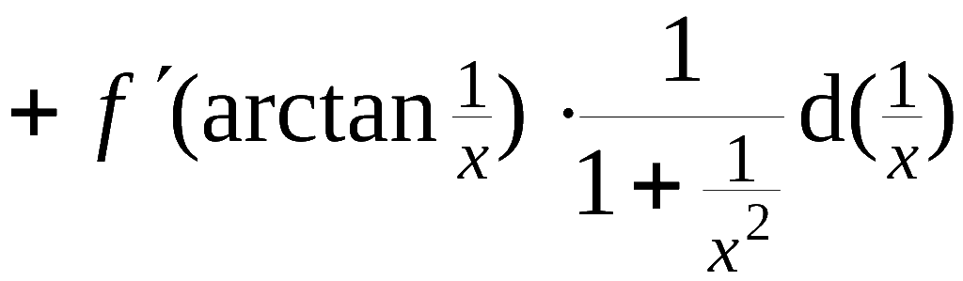
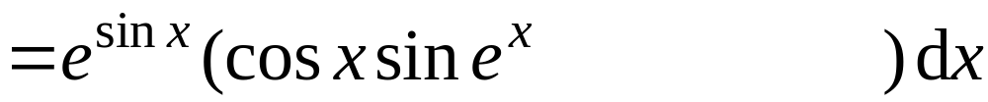

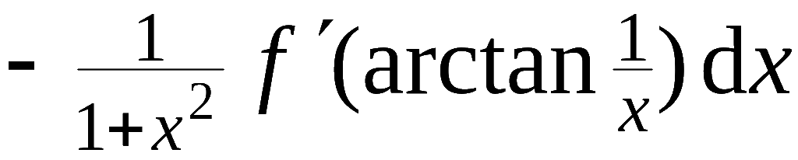

例6.设
其中
可微 ,
解:
机动 目录 上页 下页 返回 结束

Slide 14














例7.
且
存在, 问怎样
选择
可使下述函数在
处有二阶导数.
解: 由题设
存在, 因此
1) 利用
在
连续, 即
得
2) 利用
而
得
机动 目录 上页 下页 返回 结束

Slide 15










3) 利用
而
得
机动 目录 上页 下页 返回 结束

Slide 16













例8.设由方程
确定函数
求
解:方程组两边对 t 求导,得
故
机动 目录 上页 下页 返回 结束

Slide 17













机动 目录 上页 下页 返回 结束

Slide 18






例9.
已知
求
解：
方程两边求微分, 得
习题课 目录 上页 下页 返回 结束

Slide 19




连续及可导的极端例子
黎曼函数在无理点连续，在有理点间断。在所有点不可导。
下证在无理点间断：设无理数
取有理点列
趋于x0，
而取无理点列，则上面的比值等于0，
所以在点x0处不可导。

Slide 20



连续，但处处不可导的函数
魏尔斯特拉斯函数(Weierstrass function) ：
b是正奇数

Slide 21


Slide 22
该函数无法用笔画出其任何一部分的图形，因为每一点的导数都不存在，画的人无法知道每一点该朝哪个方向画。每一点的斜率也是不存在的。
历史上，该函数是一个著名的数学反例。
一般人会直觉上认为连续的函数必然是近乎可导的。即使不可导，也必然只占整体的一小部分。早期的许多数学家，包括高斯，都曾经假定连续函数不可导的点是有限或可数的。这可能是因为直观上想象一个连续但在不可数个点上不可导的函数是很困难的事。

Slide 23
Weierstrass的反例构造出来后，在数学界引起极大的震动，因为对于这类函数，传统的数学方法已无能为力，这使得经典数学又一次陷入危机。
但是反过来，危机的产生又促使数学家们去思索新的方法，从而促成了一门新的学科“分形几何”的产生。所谓“分形”，就是指几何上的一种“形”，它的局部与整体按某种方式具有相似性。“形”的这种性质又称为“自相似性”。

Slide 24
W函数可以被视为第一个分形函数，尽管这个名词当时还不存在。
将W函数在任一点放大，所得到的局部图形都和整体图形相似。因此，无论如何放大，函数图像都不会显得更加光滑，也不存在单调的区间。

Slide 25

分形：局部图形都和整体图形相似
毕达哥拉斯树

Slide 26

科赫雪花曲线

Slide 27

科赫雪花曲线长度？面积？

Slide 28

植物也有自相似，分形无处不在。

Slide 29

罗马花椰菜，呈螺旋生长，每个地方都与整体自相似。

Slide 30


Slide 31

蕨类植物

Slide 32

大自然的分形

Slide 33

美国科罗拉多河卫星照片

Slide 34


Slide 35

混沌

Slide 36

单摆很简单，双摆产生混沌

Slide 37

在数学拓扑学家眼里，
咖啡杯和轮胎是没有区别的。

Slide 38

克莱因瓶： 单侧曲面

Slide 39
作业
P125
11; 12; 13
机动 目录 上页 下页 返回 结束

